Slide 1
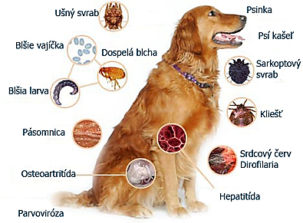
Nežiaduce živočíchy v domácnosti a pre človeka

Slide 2
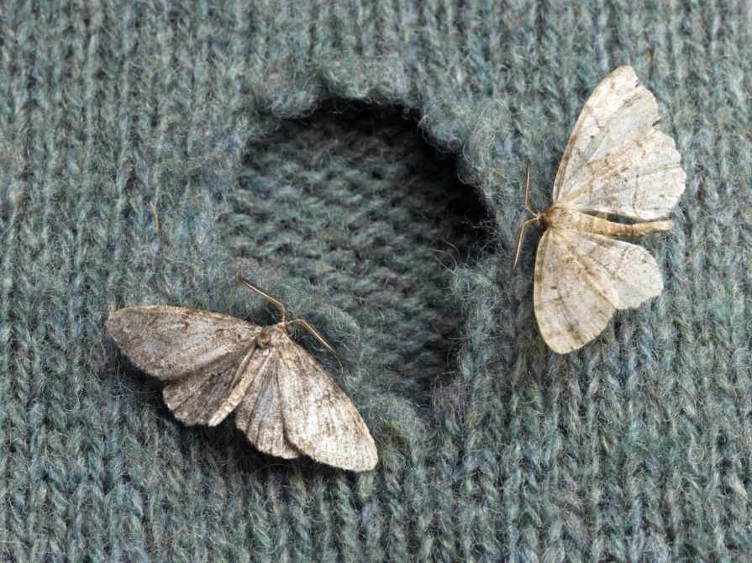
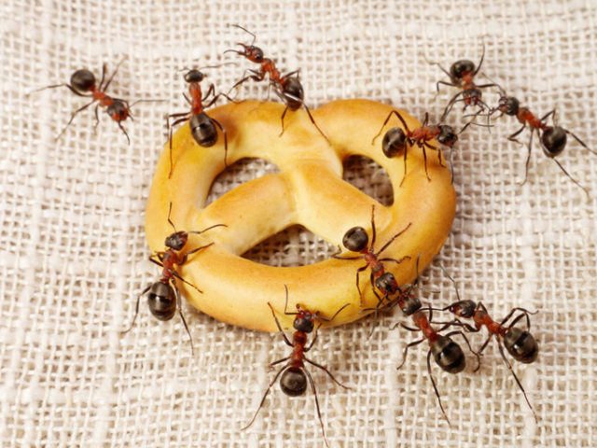
v domácnosti nachádzajú potravu a životné prostredie
nežiaduce = znehodnocujú potraviny, oblečenie, prenášajú ochorenia, vyvolávajú choroby

Slide 3
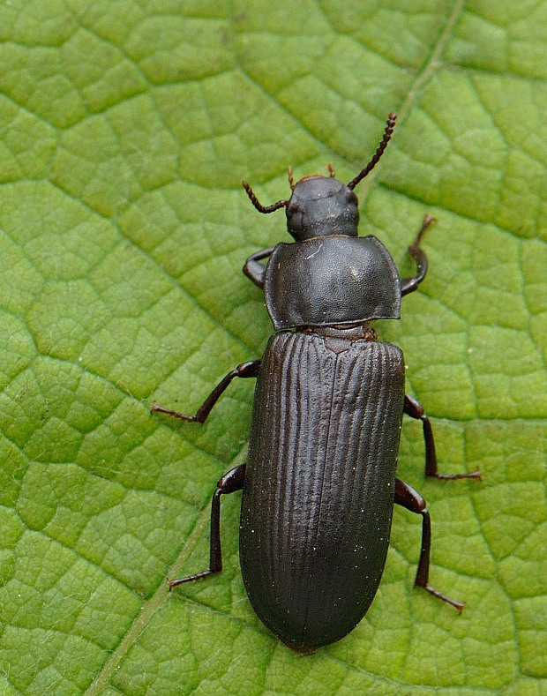
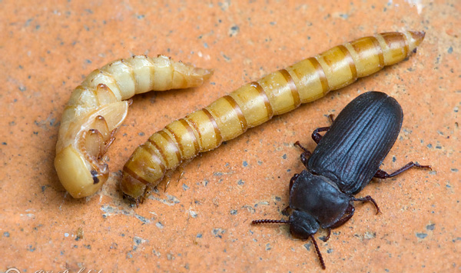
múčiar obyčajný
hmyz – chrobák
larvy (múčne červy) – v múke, múčnych výrobkoch, obilí

Slide 4
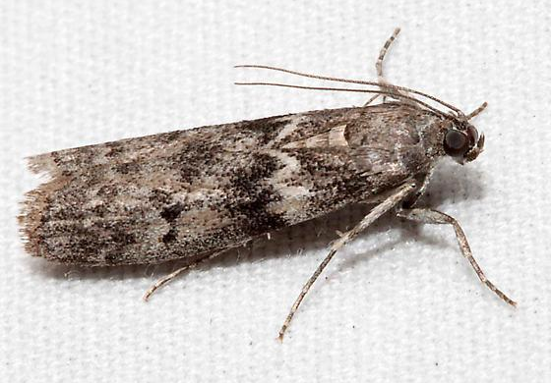
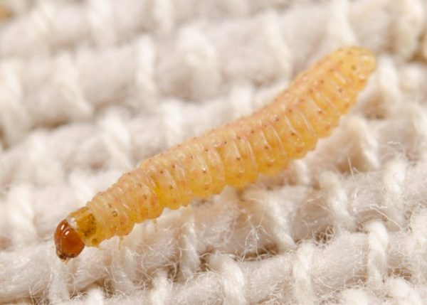
moľa šatová
hmyz – motýľ
larvy (húsenice) sa živia vlnenými látkami, kožušinami

Slide 5
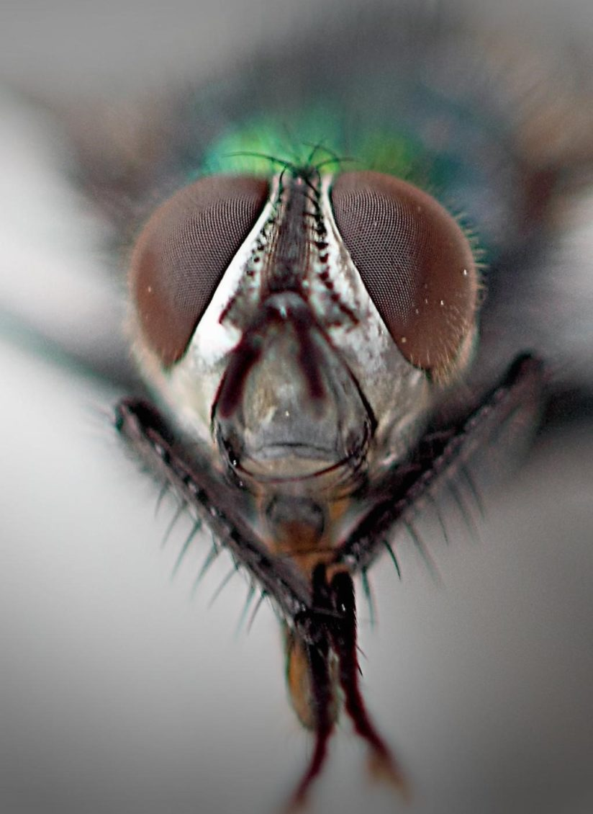
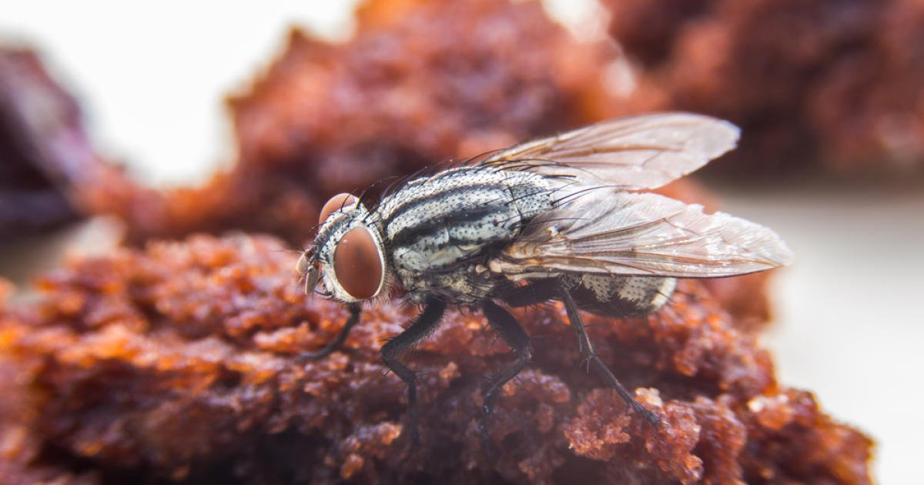
mucha domáca
hmyz
na konci chodidiel má mäkké vankúšiky
prenáša nákazlivé choroby

Slide 6
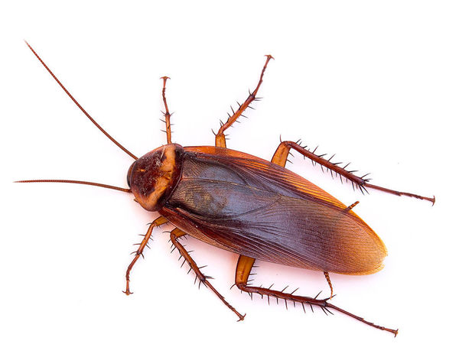
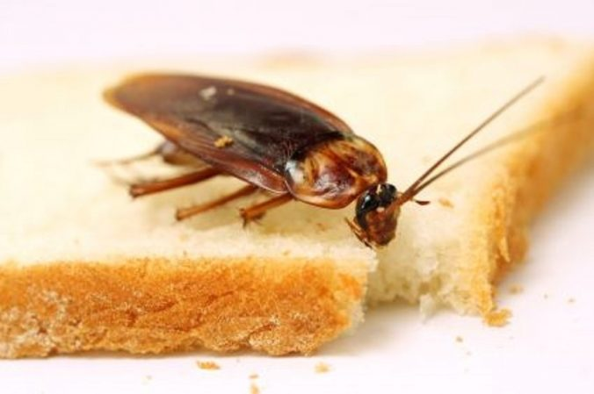
šváb obyčajný
hmyz
nočný živočích
v zanedbaných domácnostiach, pekárňach, skladoch potravín

Slide 7
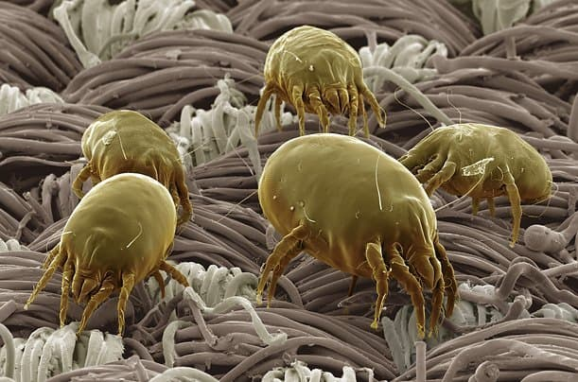
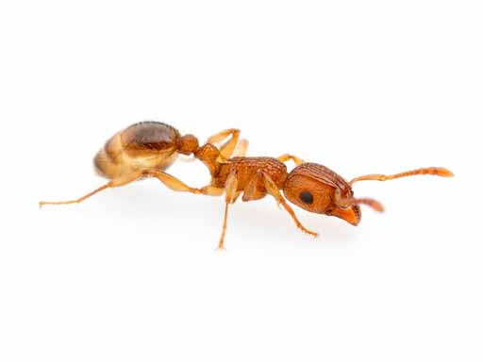
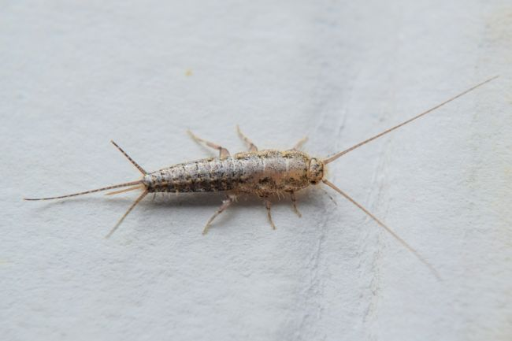
švehla obyčajná
mravec faraónsky
roztoč

Slide 8
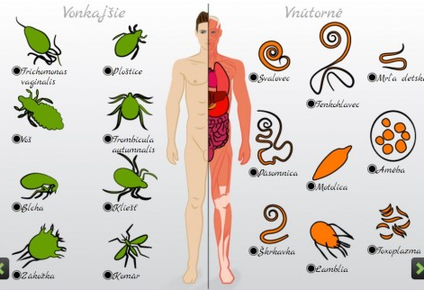
hostiteľ = človek alebo
iný organizmus,
na ktorom nejaký
živočích parazituje
parazit = živočích, pre ktorého je človek a iné organizmy zdroj potravy a poskytuje mu miesto na život
vonkajšie vnútorné
voš, blcha, ploštica, komár pásomnica, hlísta, mrľa

Slide 9
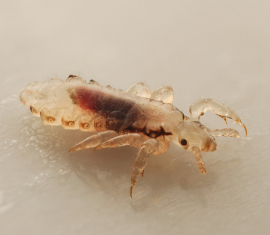
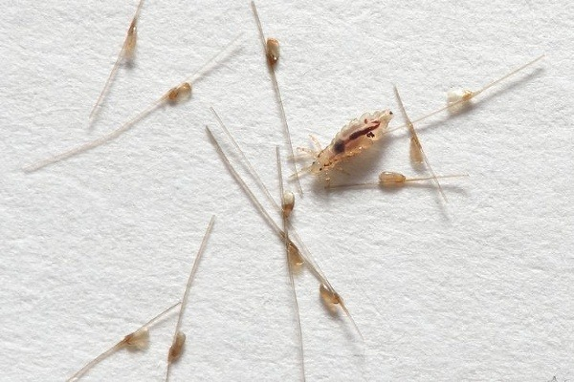
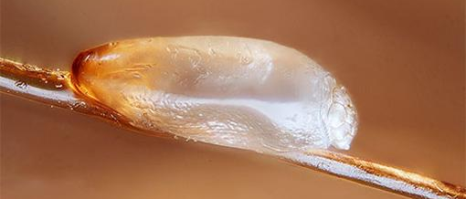
voš detská
parazituje vo vlasoch
cicia krv a dráždi pokožku
vajíčka = hnidy

Slide 10
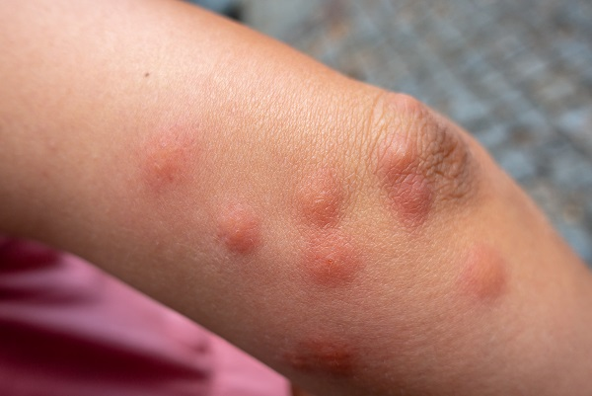
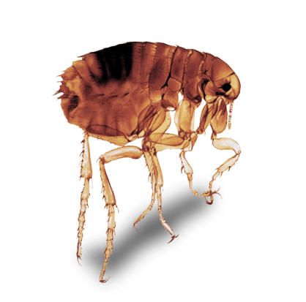
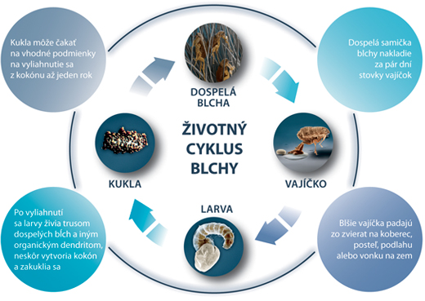
blcha ľudská
cicia krv človeka, mačiek,
psov
pohybuje sa skákaním

Slide 11
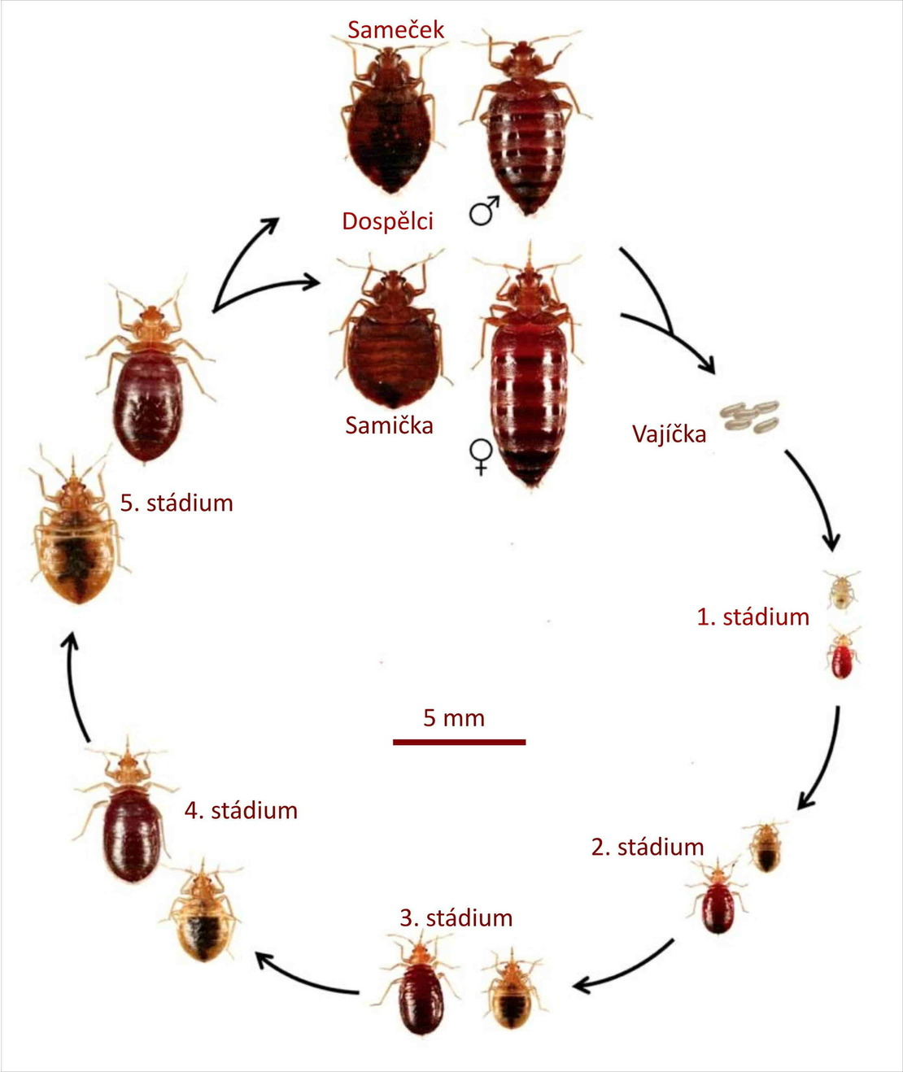
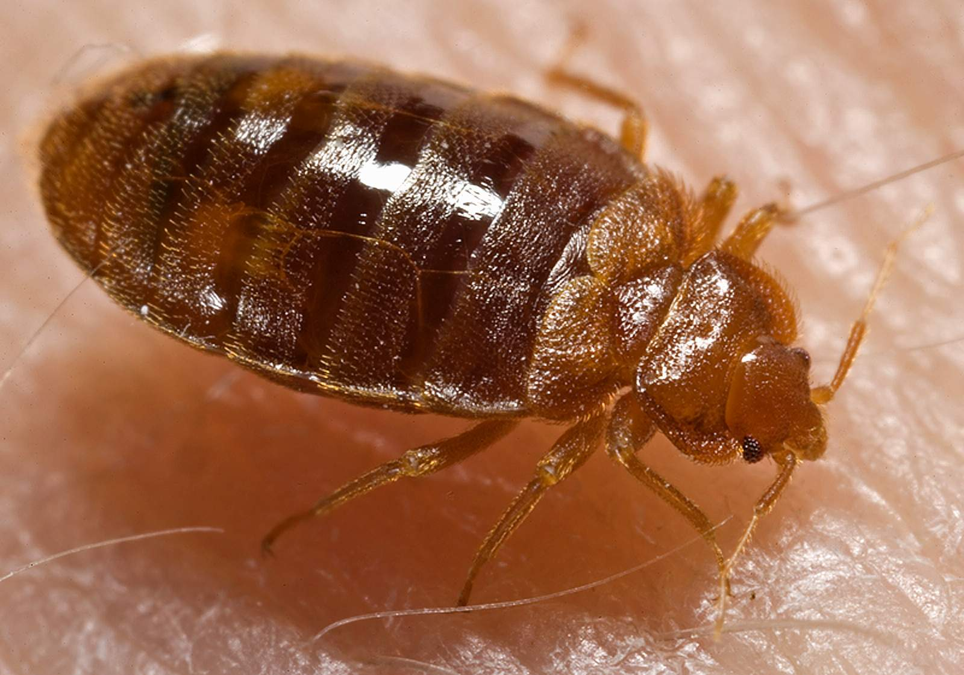
ploštica posteľná
cez deň sa ukrýva v štrbinách
v noci vylieza a cicia krv

Slide 12
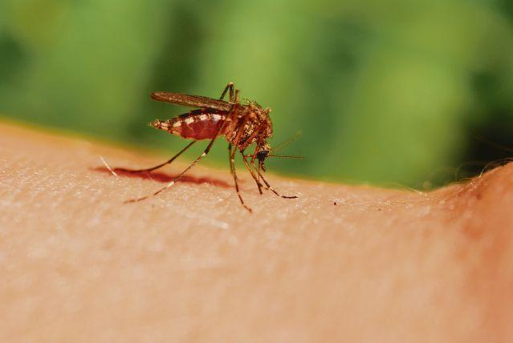
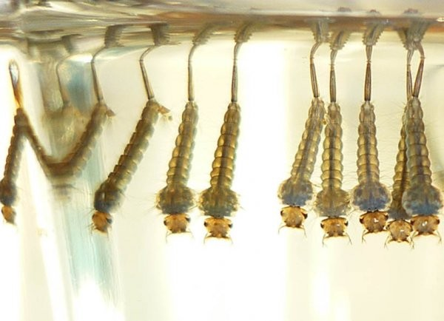
komár piskľavý
samičky cicajú krv
samčekovia zbierajú nektár z kvetov

Slide 13
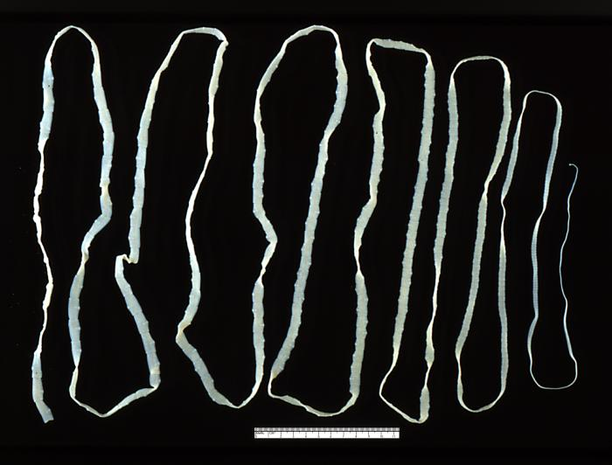
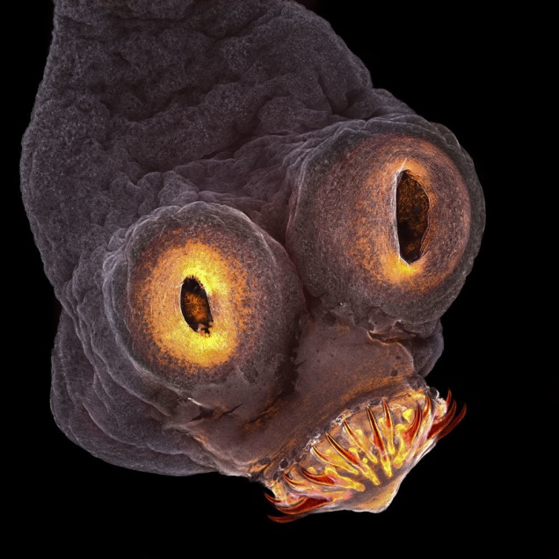
pásomnica dlhá
žije v tenkom čreve človeka
odoberá človeku živiny
príznaky: bolesti brucha, nechutenstvo, chudnutie, niekedy návaly hladu, hnačky, únava

Slide 14
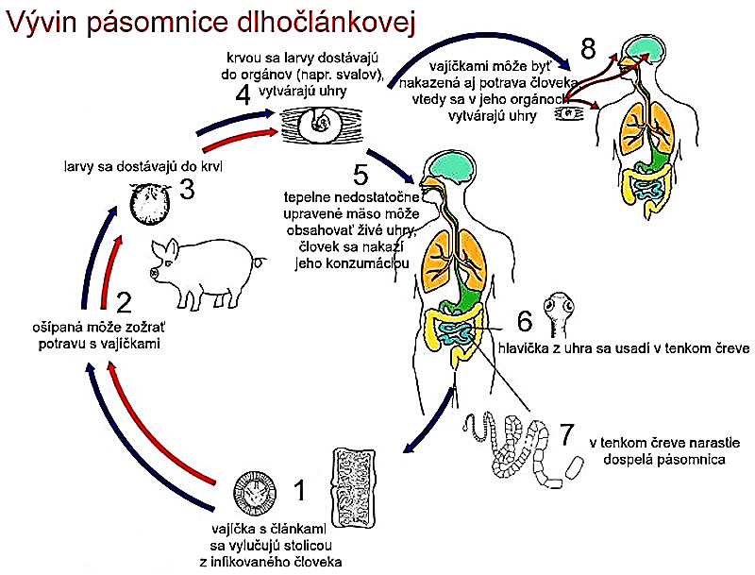

Slide 15
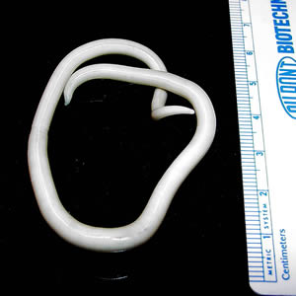
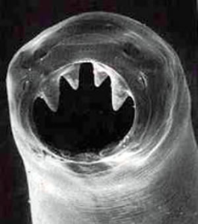
hlísta detská
parazituje v tenkom čreve detí
potravou je pre ňu obsah čreva
príznaky: únava, kašeľ, zvýšená teplota

Slide 16
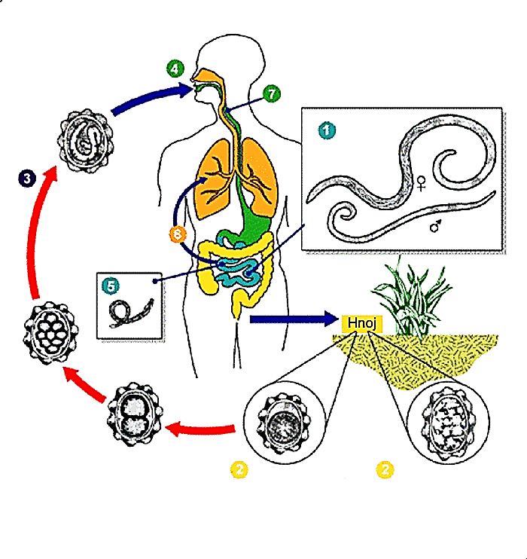

Slide 17
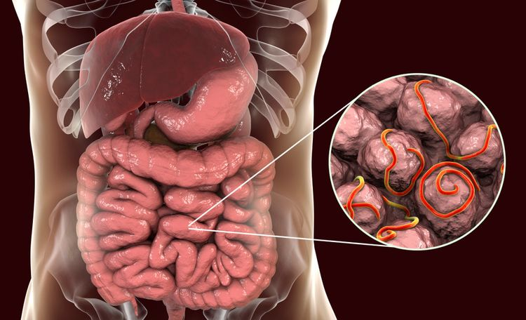
mrľa ľudská
žije v hrubom čreve
príznaky: svrbenie pri konečníku, bolesti brucha, hnačky, nechutenstvo, chudnutie

Slide 18
